Slide 1







Vue d’ensemble de Symfony 3
UP Web
AU: 2019/2020

Slide 2

Plan
Architecture MVC(rappel)
Arborescence (Rappel)
Qu’est ce qu’un « bundle » Symfony ?
Pourquoi utiliser un Bundle?
Génération d’un Bundle
Structure d’un Bundle
Les Routes en Symfony 3
Les contrôleurs avec Symfony3

Slide 3
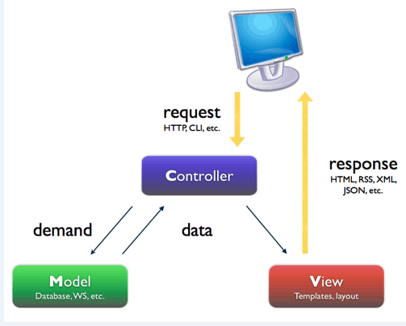
Architecture MVC(rappel)

Slide 4
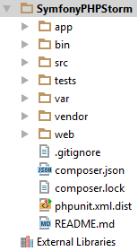

Arborescence (Rappel)
app | Contient tout ce qui concerne le site sauf le code source, séparer le code source qui fait la logique du reste.
bin | Contient les fichiers exécutables(exemple bin/console)
src | Contient le code PHP du projet
tests | Contient les tests automatiques (exemple Unit tests)
var | Les fichiers générés (cache, logs, etc.)
vendor | Ce répertoire contient déjà les bibliothèques de Symfony2, la bibliothèque SwiftMailer, l'ORM Doctrine, le système de template Twig et d'autres bibliothèques.
web | Contient la racine du serveur web. tous les fichiers statiques et publics comme les images, les feuilles de styles et les fichiers javascript Contient aussi chaque contrôleur frontal de l’application

Slide 5
Qu’est ce qu’un « bundle » ?
Un morceau d'application est appelé Bundle
Un bundle est une brique de l’application, permet de regrouper toutes les ressources.
Un bundle est structuré selon le modèle MVC.
Une application web peut être structurée en plusieurs bundles :
  ForumBundle
  BlogBundle
  UserBundle
  NewsletterBundle
  etc…
  Un Bundle est donc une sorte de package ou bien un module comprenant toutes les couches métiers permettant de répondre à des besoins fonctionnels.

Slide 6
Pourquoi utiliser un Bundle ?
  Réutiliser un code existant de nouveau en cas de besoin.
  Partager l’application avec d’autres développeurs.
  Installer dans votre projet des bundles développés par d’autres développeurs.
  Découper des tâches inter-développeurs ou inter-équipe.

Slide 7
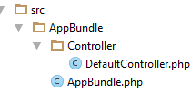
Structure d’un Bundle
Un Bundle doit se terminer toujours par le mot clé Bundle.
Par défaut ; il existe un projet intitulé AppBundle sous le répertoire src qui contient un bundle de démonstration.

Slide 8
Structure d’un Bundle
Controller/ | Contient vos contrôleurs.
DependencyInjection/ | Contient des informations sur votre bundle (chargement automatique de la configuration par exemple).
Entity/ | Contient vos modèles.
Form/ | Contient vos éventuels formulaires.
Resources/ -- config/ | Contient les fichiers de configuration de votre bundle (nous placerons les routes ici, par exemple)
-- public/ | Contient les fichiers publics de votre bundle : fichiers CSS et JavaScript, images, etc.
-- views/ | Contient les vues de notre bundle, les templates Twig.
Tests/ | Contient vos éventuels tests unitaires et fonctionnels. Nous développerons sans faire de test au début

Slide 9
Les bundles de la communauté
Presque tous les bundles de la communauté Symfony3 sont regroupés sur un même site : http://knpbundles.com/. Il en existe beaucoup, et pour n'en citer que quelques-uns :
FOSUserBundle permettant de gérer les utilisateur d’une application ( inscription, authentification, rôles)
FOSCommentBundle permettant de gérer les commentaires ( ajout, réponses, etc...)
SwiftMailerBundle permettant d’envoyer des mails.

Slide 10
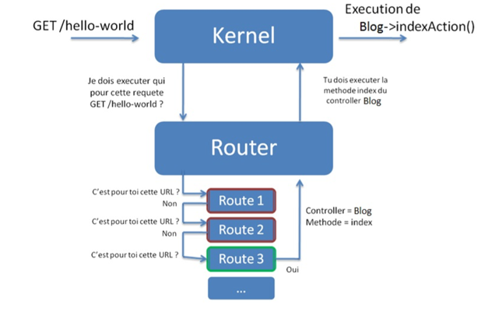
Les Routes en Symfony3(1/3)

Slide 11

Les Routes en Symfony3(2/3)
Les routes en Symfony3 déterminent quel contrôleur est à exécuter en fonction de l’URL appelée par l’internaute.
Les routes se définissent dans un fichier qui se trouve sous Resources/config/routing.yml de notre bundle.
Il existe deux types de routes:
1.Route sans paramètres

Slide 12

Les Routes en Symfony3(3/3)
2. Route avec paramètres

Slide 13
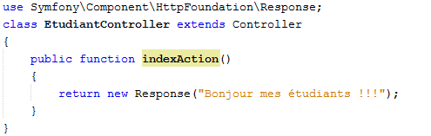
Les contrôleurs en Symfony3(1/3)
Le rôle du contrôleur
  Retourner une réponse
Il existe dans Symfony3 une classe Response qui retourne une réponse d’où l’instanciation d’un objet Response.

Slide 14
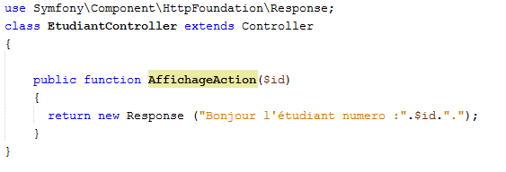

Les contrôleurs en Symfony3(2/3)
  Manipuler l'objet « Response »
  Le paramètre {id} de la requête doit être récupéré par la route.

Slide 15
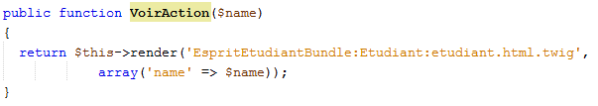
Les contrôleurs en Symfony3(3/3)
  Manipuler la méthode render
  Cette méthode crée un objet de type Response avec 2 paramètres: le nom de la vue et la liste des variables à passer à cette vue.

Slide 16
Atelier 2: création d’un bundle +routing+contrôleur

